Slide 1
Základy neuropsychologie: onemocnění mozku
Ing. Alžběta Šejnoha Minsterová
Podzim 2019

Slide 2
Typy onemocnění
Cévní
Traumatická
Neurodegenerativní
Nádorová
Infekční
…

Slide 3
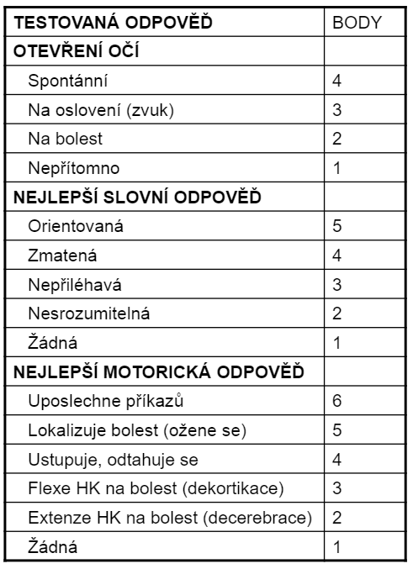
Vědomí
Poruchy vědomí:
Somnolence – „spavost“, probudí se dotekem, oslovením
Sopor – reakce pouze na bolestivý podnět, spíše obranná
Kóma – bez reakce na vnější podněty, jen reflexy
Glasgow Coma Scale
> 13 b – Lehká porucha vědomí
9-12 b – Střední porucha vědomí
≤ 8 – Těžká porucha vědomí
Kdy je to problematické?

Slide 4
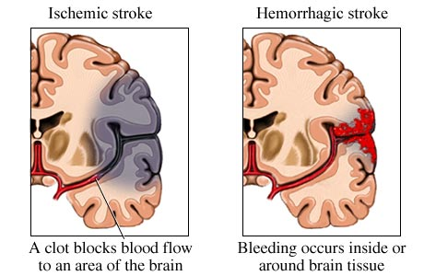
CÉVNÍ ONEMOCNĚNÍ MOZKU
2 % tělesné hmotnosti, 20 % kyslíku, 750 ml/min
Bez kyslíku přežije mozek (neurony) ~ 5 min
Porucha v krevním zásobení mozkové tkáně
Ischemická cévní mozková příhoda – nedokrvení mozku
Hemoragická cévní mozková příhoda – krvácení do mozku

Slide 5
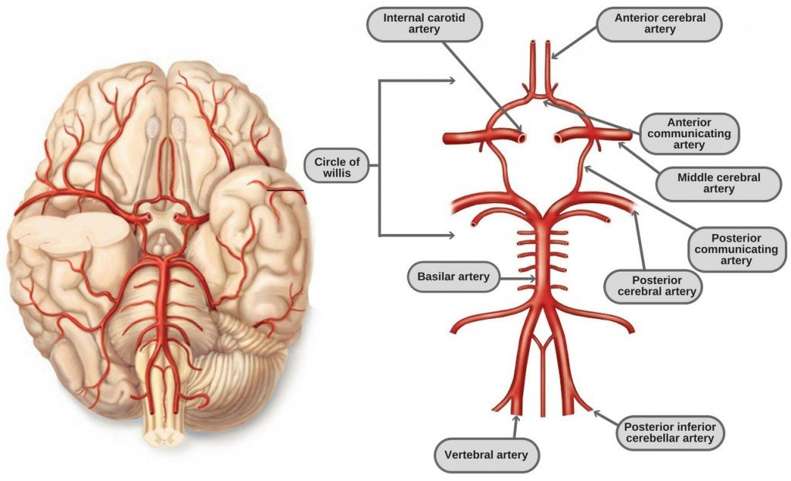
Cévní zásobení mozku
Willisův okruh
Přísun krve:
Arteria carotis interna (dx./sin.)*
Arteria vertebralis (dx./sin.)
3 páry korových tepen
Arteria cerebri anterior (dx./sin.)
Arteria cerebri media (dx./sin.)
Arteria cerebri posterior (dx./sin.)
*Arteria carotis externa zásobuje krk a hlavu vyjma mozku, dělí se v oblasti štítné chrupavky

Slide 6
Arteria cerebri anterior
Konečná větev a. carotis interny. Pravá a levá větev jsou po odstupu spojeny a. communicans anterior. Arteria cerebri anterior zásobuje orbitální plochu lobus frontalis, gyrus frontalis superior, g. praecentralis, g. postcentralis, g. cinguli a praecuneus.
Uzávěr způsobí druhostrannou obrnu převážně dolních končetin (tj. hemiplegia), frontální syndrom (tj. demence, poruchy chování, poruchy chůze...) či expresivní poruchu řeči.
Abulie, transkortikální motorická afázie, poruchy paměti, dyspraxie, emoční labilita, disinhibice
Arteria cerebri medii
Nejsilnější větev a. carotis interny. Tato větev běží laterálně a horizontálně k bazi insuly – četné větve zásobující insulární kůru, capsula extrema, claustrum, capsula externa. Na konvexitě hemisféry zásobuje g.frontalis medius et inferior, většinu g. praecentralis a postcentralis, lobus parietalis, přední část lobus occipitalis, g. temporalis superior a medius, temporální pól.
Uzávěr způsobí kontralaterální hemiplegii, postihující horní končetiny a mimické svalstvo a druhostranné poruchu čití.
Těžká afázie, psychotické stavy, zmatenost
Arteria cerebri posterior
Nachází se okolo pedunculus cerebri se dostává na mediální plochu lobus temporalis a occipitalis. Zásobuje mediální plochu temporálního a okcipitálního laloku.
Uzávěr způsobí poruchu vidění v kontralaterálním zrakovém poli.
Amnestický syndrom a psychomotorická agitovanost

Slide 7
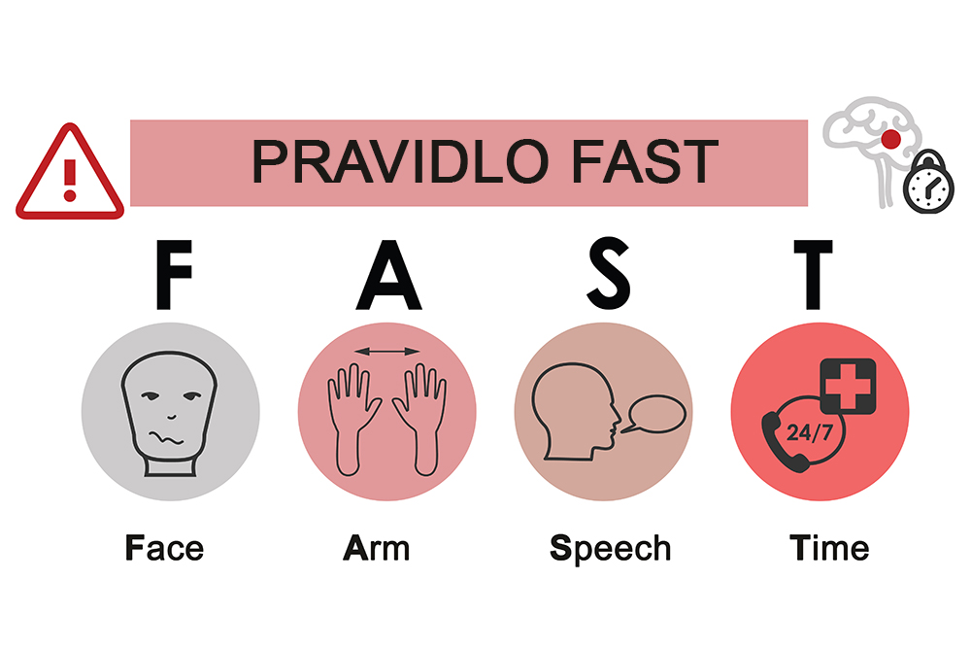
Cévní mozková příhoda
2 nejčastější důvod smrti podle WHO
30 % nepřežije
30 % umírá do jednoho roku
45 % přeživších je ochrnutých na polovinu těla
V ČR 47 000 případů ročně, celosvětově 17 M
Nejčastější projevy:
Ochrnutí na jedné straně těla nebo obličeje
Problémy s řečí, chůzí, koordinací, rovnováhou
Rychlá změna proti normálnímu stavu

Slide 8
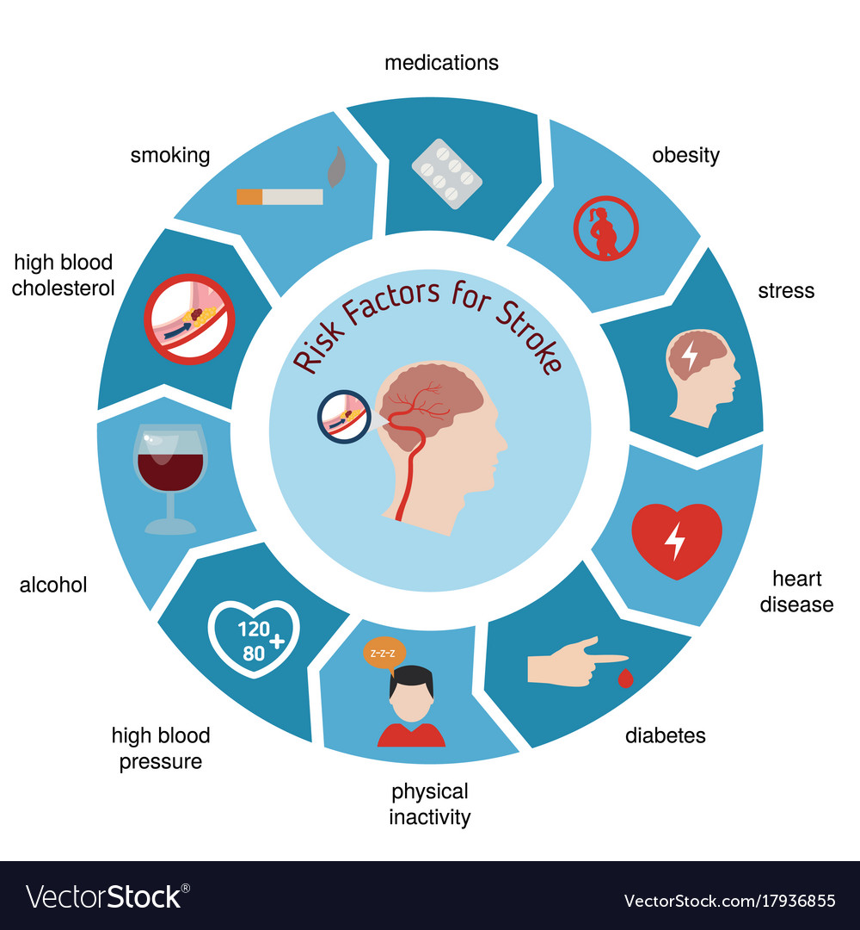
Cévní mozková příhoda
Rizikové faktory - neovlivnitelné
Věk
Dědičnost
Pohlaví – více ohroženi muži
Rizikové faktory - ovlivnitelné
Hypertenze
Hyperlipidemie
Diabetes mellitus
Kouření
Nadměrná konzumace alkoholu
Obezita

Slide 9
Ischemická CMP
Příčiny
Trombóza – postupné ucpávání tepny (krevní sraženi nebo ateroskleroza)
Embolie – obstrukce pohyblivým předmětem (utržená krevní sraženina, vzduch,…)
Ložiskové vs. globální (difusní postižení tkáně)
Přechodné vs. trvalé následky
Transitorní CMP– odeznívá do 24 hodin
Reverzibilní CMP – odeznívá do týdne, možný drobný trvalý funkční deficit
-> varovné příznaky možné budoucí CMP!
Progredující CMP – postupně rostoucí postižení i klinické příznaky
Ireverzibilní CMP – dokončená příhoda, trvalý funkční deficit

Slide 10
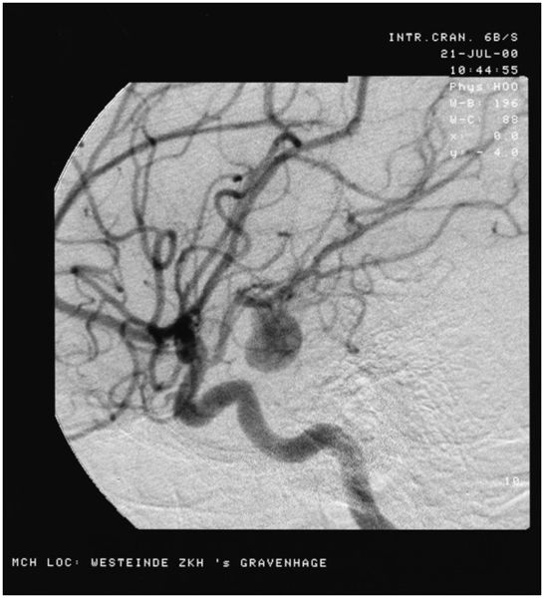
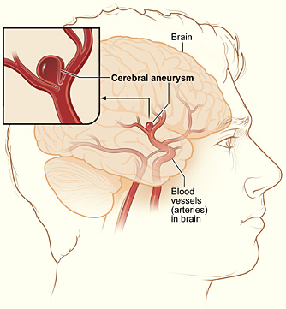
Hemoragická CMP
Krvácení do mozkového parenchymu nebo komorového systému
Nejčastěji ruptura aneurysmatu – tepenná výduť
Nižší míra přežití než ischemická CMP

Slide 11
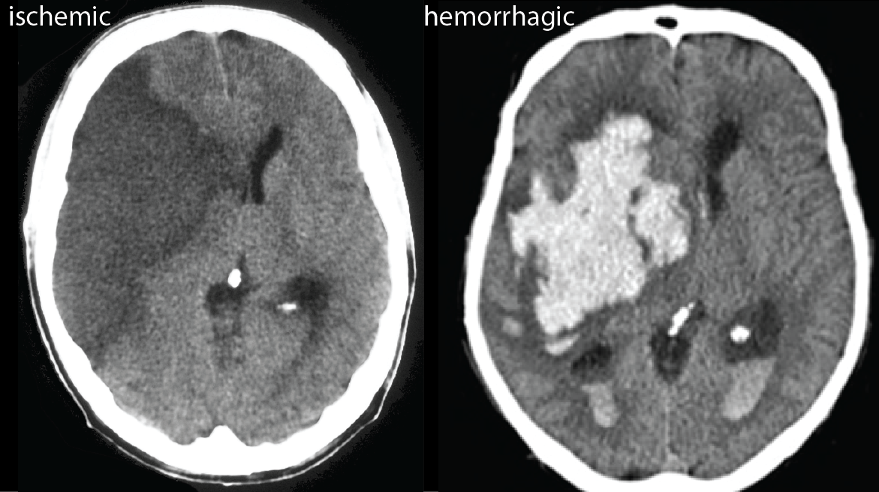
CT sken
Ischemická a hemoragická CMP nejsou odlišitelné podle klinických příznaků!
Nutné použít zobrazovací metody – CT (nebo MRI)

Slide 12
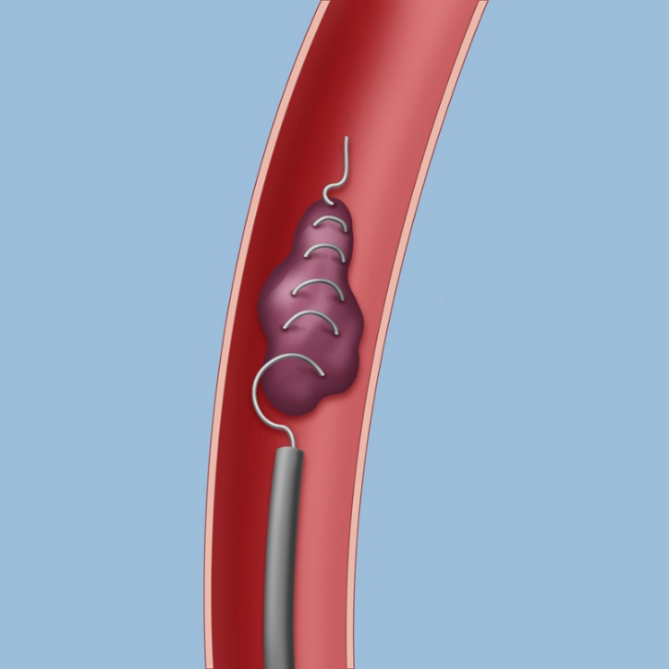
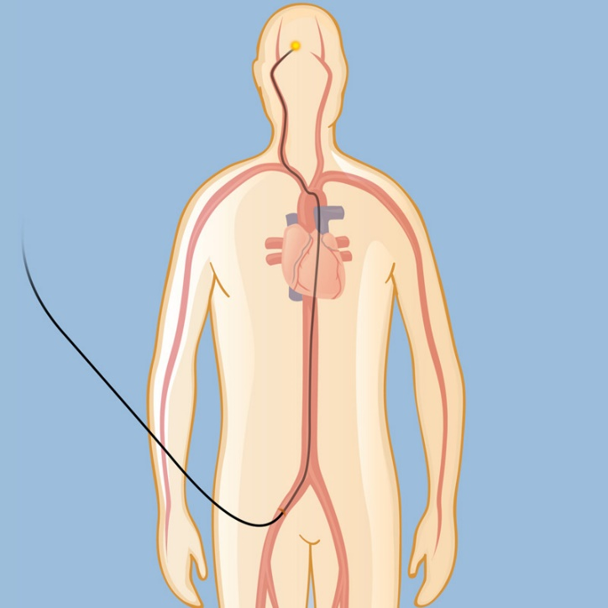
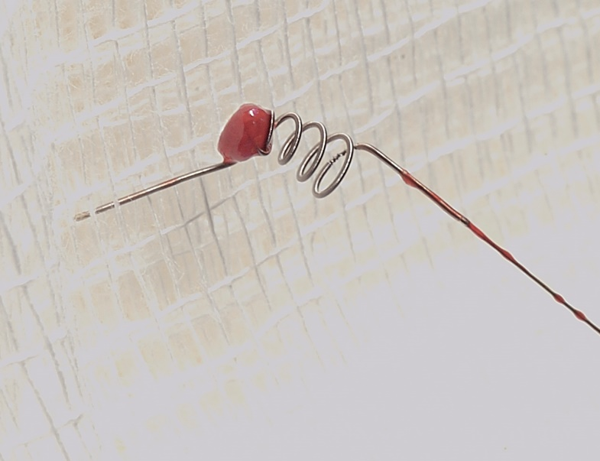
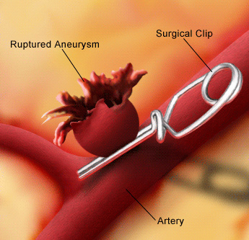
Léčba CMP
Ischemická
Intravenozní trombolýza – infuze látky, která rozpouští krevní sraženiny (ne moc!)
Mechanická embolektomie – přímé odstranění trombu z tepenného řečiště, katetr z třísla, embolus je odsán nebo zachycen a tříslem vytažen
Hemoragická
Snížení krevního tlaku
Neurochirurgie – uzavření aneurysmatu, odstranění hematomu

Slide 13
CMP - rehabilitace
Spontánní náprava
Fyzioterapeut, logoped, psycholog, ergoterapeut
Klinický psycholog – neurokognitivní trénink, podpůrná psychoterapie
Nový směr – stimulace magnetickým/elektrickým proudem
Podpora poškozené oblasti
Podpora kompenzačních mechanismů (např. stimulace stejného místa v druhé hemisféře)

Slide 15
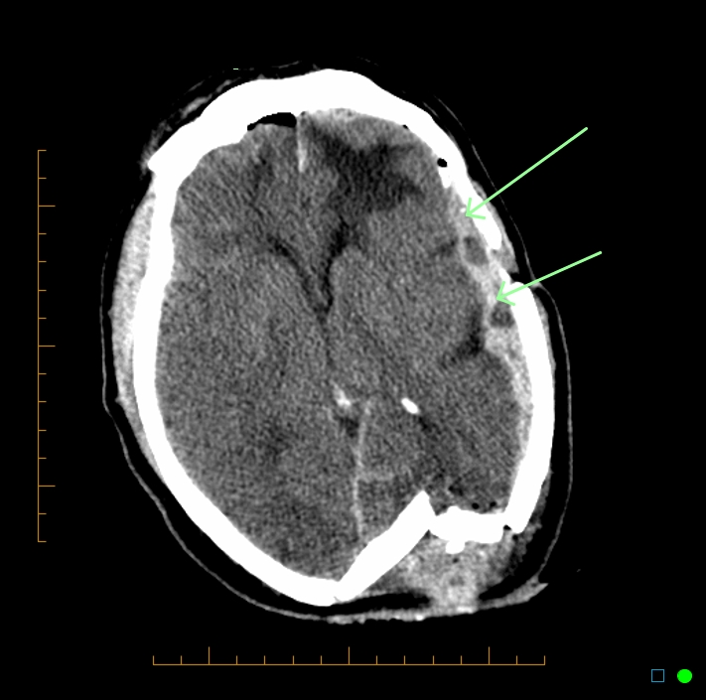
TRAUMATA MOZKU
Dopravní nehody
Pády z výšky
Napadení
Sportovní úrazy
Polytraumata – zároveň také poranění dutiny břišní, hrudníku, končetin, krční páteře

Slide 16
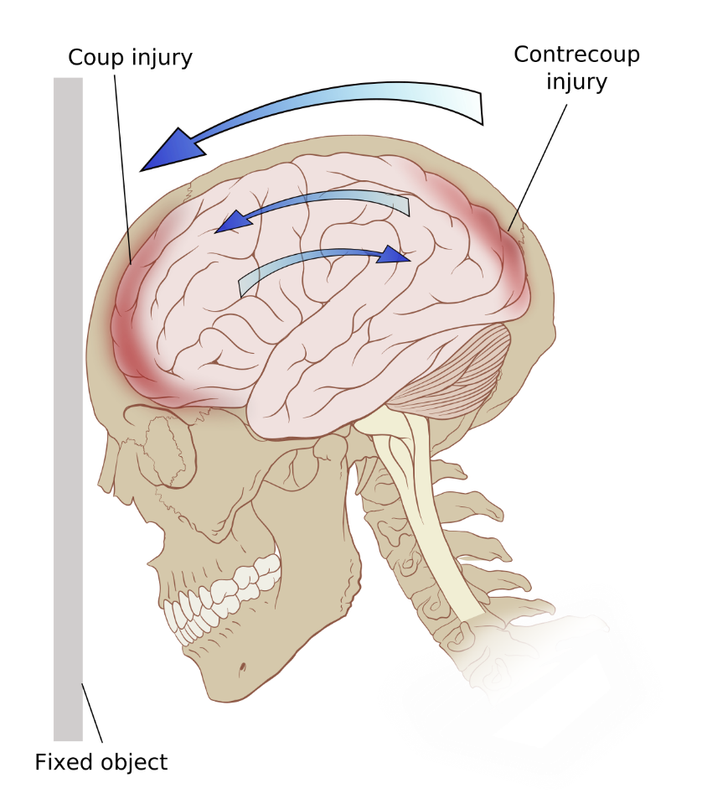
Traumata mozku - dělení
Přímé – kontaktní, náraz
Nepřímé – třesení dítětem, whiplash (opěrkový syndrom)
Primární – fraktury, komoce, kontuze, lacerace
Sekundární – následek – nitrolební hematomy, edém, poranění tepen
Difusní
Fokální

Slide 17
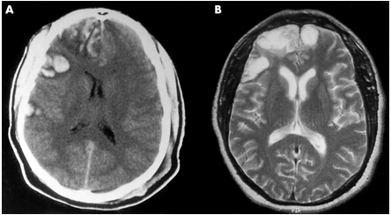
Traumata mozku
Komoce – reverzibilní porucha, krátkodobé bezvědomí, návrat mozkových funkcí k normálu (otřes mozku)
Kontuze – poškození mozkové tkáně, krvácení, zranění i na protilehlé straně, trvalé následky
Lacerare – roztržení mozku

Slide 18
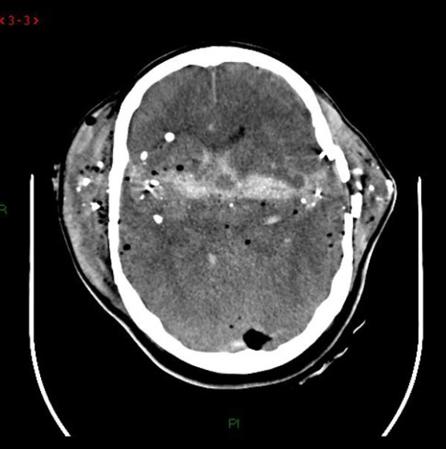
Traumata mozku – reálný případ
Střelné zranění
Fraktura lebky
Úlomky kostí ve tkáni
Krvácení
Otok
Fatální

Slide 19
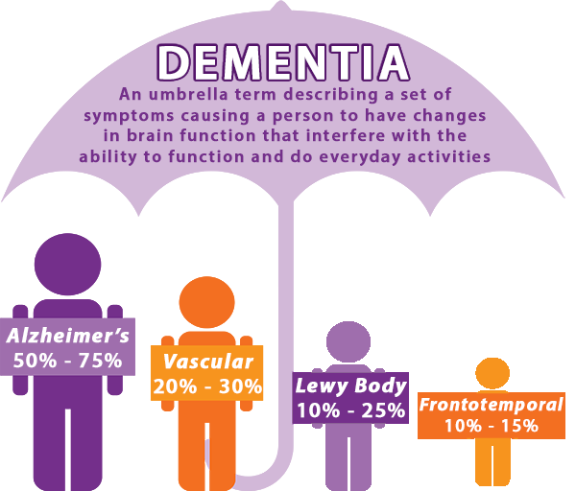
NEURODEGENERATIVNÍ ONEMOCNĚNÍ
Další…
Parkinsonova choroba
Multisystémová atrofie
Huntingtonova choroba
Progresivní supranukleární obrna
Pickova nemoc
Amyotrofická laterální skleróza

Slide 20
Více o neurodegenerativních onemocněních…

Slide 21
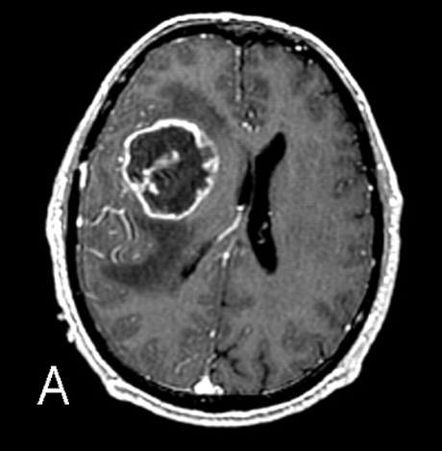
ONKOLOGICKÁ ONEMOCNĚNÍ MOZKU
Bolest hlavy, nevolnost, poruchy vědomí, hybnosti, řeči, …, epileptické záchvaty
Operace – kdy?
Neohraničený nádor
V blízkosti důležitých center
Chemoterapie, ozařování
1. gliomy
2. meningiomy
3. adenomy hypofýzy
4. neurinomy
5. mozkové metastázy

Slide 22
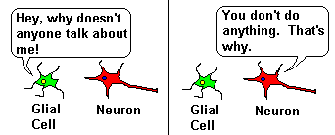
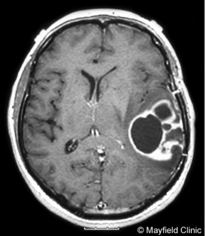
1. Gliomy
Glie – podpůrné buňky nervové tkáně – výživa neuronů, tvorba myelinu,…
50 % všech nádorů CNS
Benigní i maligní
Nízce agresivní – low-grade gliomy
Vysoce agresivní – high-grade gliomy
Další dělení podle typu buněk
Prorůstá do tkáně -> obtížná chirurgická intervence

Slide 23
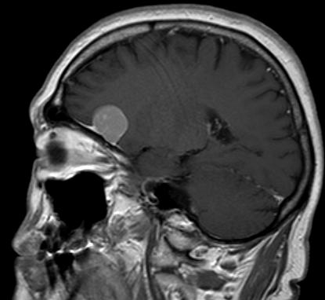
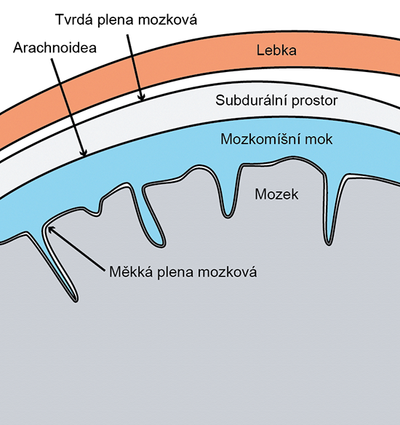
2. Meningeomy
Z obalů mozku (tvrdá plena, …)
Zpravidla benigní
Velmi pomalý růst
Tkáň utlačují, ale neprorůstají

Slide 24
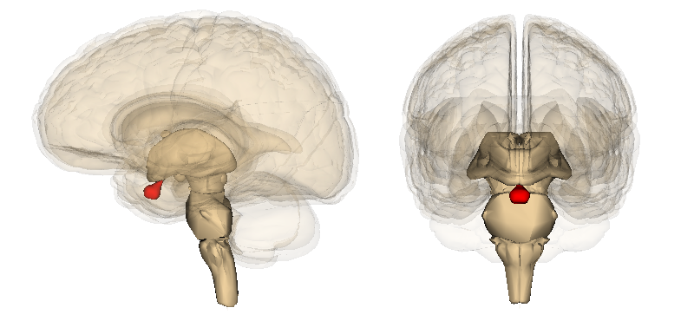
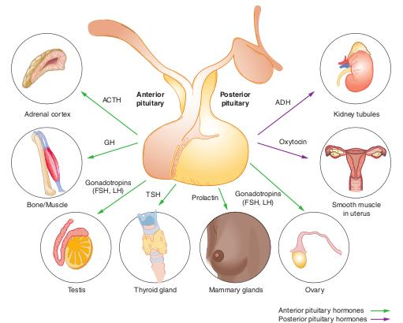
3. Adenomy hypofýzy
Hypofýza – endokrinní žláza, sama uvolňuje hormony, navíc je nadřazená dalším endokrinním žlázám
Benigní nádory
Hypersekrece / hyposekrece hormonů / utlačování hypofýzy

Slide 25
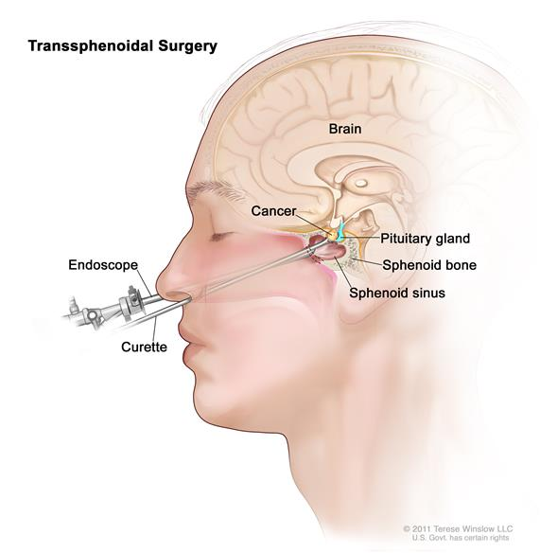
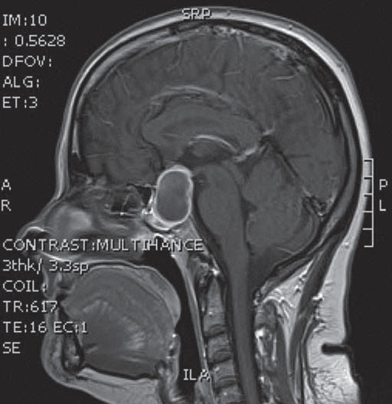
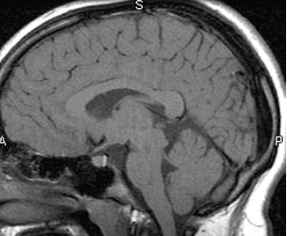
3. Adenomy hypofýzy
Podle velikosti:
Mikroadenom
Makroadenom

Slide 26
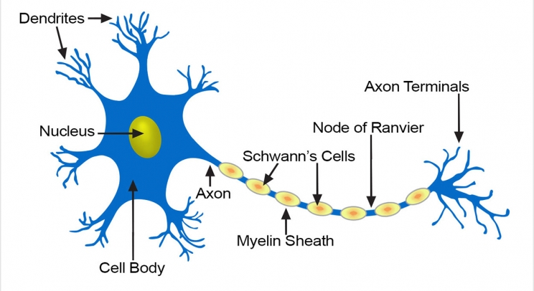
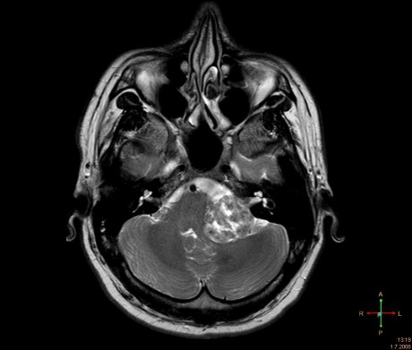
4. Neurinomy
Nádory Schwanových buněk
Typicky neurinom statoakustického nervu (VIII. hlavový nerv)
Informace o poloze těla + sluch
Benigní, rostou pomalu

Slide 27
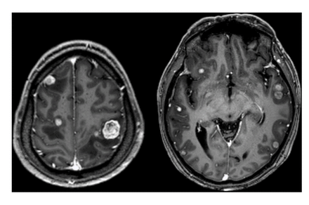
5. Mozkové metastázy
Sekundární typ nádoru
Nejčastěji metastázuje karcinom plic, prsu, melanom kůže

Slide 28
INFEKČNÍ ONEMOCNĚNÍ CNS
Meningitidy – onemocnění mozkových obalů
Encefalitidy – onemocnění mozkové tkáně
Myelinitidy – onemocnění tkáně míchy
Možné komorbidity
Meningoencefalitidy
Encefalomyelitidy
Meningoencefalomyelitidy

Slide 29
Infekční onemocnění CNS
Zdroje infekce
Viry
Bakterie
Houby
Paraziti
Příznaky
Únava
Malátnost
Bolesti kloubů a svalů
Zvýšená teplota
Třesavka

Slide 30
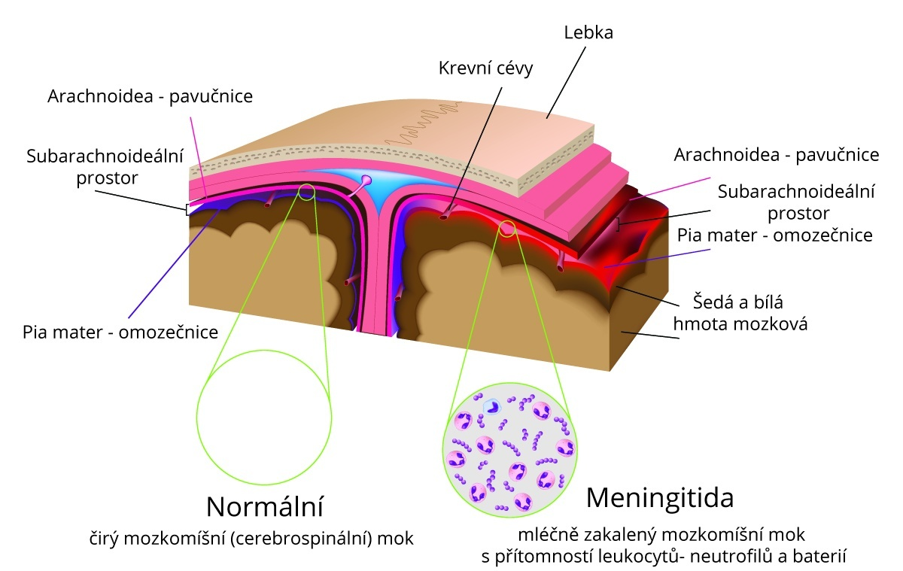
Meningitida
Zánět mozkových blan, původci viry, bakterie, houby,…
Rozvoj v rámci hodin
Typicky – ztuhlost šíje, náhlá horečka, ztráta vědomí, přecitlivělost na světlo a hluk
Diagnostika lumbální punkcí
Může vést k ochrnutí, hluchotě, slepotě, postižení mozku, celkové sepsi
Očkování, antibiotika

Slide 31
Encefalitidy
Zánět mozku
První fáze probíhá jako chřipka
Druhá fáze –ztuhlost šíje, bolesti hlavy, zvracení, zmatenost
Možné doživotní následky (ochrnutí, chronické bolesti, poruchy spánku a soustředění) i smrt
U nás nejčastěji klíšťová encefalitida –
Lze se očkovat
Léčí se pouze symptomy
Může mít trvalé následky – paralýza, deprese, úzkost, chronická únava, bolesti hlavy,…

Slide 32
Encefalitidy
HIV/AIDS
U až 19 % nemocných
Progredující neurologický deficit - „AIDS dementia“
Vzteklina
po kousnutí nakaženým zvířetem,
inkubační doba až 60 dní,
existuje očkování, ne léčba
bez očkování 100% úmrtnost

Slide 33
Toxoplasmóza
Parazitální infekce - požití špatně upraveného masa, neočištěné potraviny, nepasterizované mléko; kontakt s kočičími výkaly
Neexistuje očkování, léčba možná pouze v časném stadiu
Akutní fáze – chřipkové příznaky
Latentní fáze – bez příznaků
Nebezpečná pro těhotné ženy/plod a pro imunodeficietní pacienty postižení CNS, postižení zraku, až smrt
Dříve:
Latentní fáze nemá vliv na zdravotní stav člověka
Nyní:
Vliv na povahové rysy člověka, prodloužení rekčních časů, změna hladiny testosteronu
Vyšší pravděpodobnost jiných onemocnění – schizofrenie, epilepsie, celiakie, alergie, astma, …

Slide 34
UPŘESNĚNÍ
V přednášce jsem zmiňovala výzkum prof. Jaroslava Flegra o latentní toxoplasmóze a jejím vlivu na osobnost člověka.
Po přednášce jsem byla upozorněna, že situace může být ve skutečnosti jiná, než jak jsem ji popsala. Lze dohledat příspěvky na sociálních sítích, kde jsou bývalí studenti (spolupracovníci?) prof. Flegra kritičtí ohledně p-hackingu, korelování „všeho se vším“ bez korekce pro mnohonásobná porovnávání atd. Prof. Flegr všem nařčením oponuje.
Pro zájemce přikládám tipy na čtení při dlouhých zimních večerech. Rozhodnutí o tom, kde je pravda, nechávám na Vás.
The present results suggest that the prevalence of latent toxoplasmosis in particular countries correlated (mostly positively) with various disease burden measured with age standardized Disability Adjusted Life Years or with age standardized mortality. It must be emphasized that no epidemiological study and especially no correlation (ecological) study can prove existence of causal relation between the two factors. [1]
In conclusion, our data do not support the hypothesis that infection by T. gondii is related to negative behavioral outcomes in a population-representative cohort of early middle-aged individuals. In the presence of conflicting reports, better research designs are needed to fully establish the extent to which T. gondii influences impairments in brain and behavior phenotypes. [2]
Thirty-six articles published in English since the 1990s were reviewed, which reported T. gondii infection and behavioral changes or personality traits. However, only eight (22.2%) of these articles met the inclusion criteria and discussed seropositivity for T. gondii and its association with any behavioral change in humans; only adults were evaluated in all selected studies. (…) The studies published so far present several of limitations, including modest sample sizes, study design, and adjustment for potential confounding variables. All studies were retrospective, except that of Pedersen et al. (2012) and Flegr et al. (2000), which reported that cross-sectional studies present less scientific evidence when compared to cohort studies since they cannot establish causality given the temporal question. In addition, five studies addressed, basically, the same population and the behavioral evaluation instrument, 16PF, used consistently by the Czech research group (Flegr and Hrdý 1994; Flegr et al. 1996; Flegr and Havlicek 1999; Flegr et al. 2000), which may generate a possible bias in the results obtained. [3]
[1] Flegr J, Prandota J, Sovickova M, Israili ZH. Toxoplasmosis – A Global Threat. Correlation of Latent Toxoplasmosis with Specific Disease Burden in a Set of 88 Countries. PLoS One. 2014;9(3). doi:10.1371/journal.pone.0090203
[2] Sugden K, Moffitt TE, Pinto L, Poulton R, Williams BS, Caspi A. Is Toxoplasma Gondii Infection Related to Brain and Behavior Impairments in Humans? Evidence from a Population-Representative Birth Cohort. PLoS One. 2016:1-14. doi:10.1371/journal.pone.0148435
[3] Martinez VO, Washington de Mendonca Lima F, Ferreira de Carvalho C, Menezes-Filho JA. Toxoplasma gondii infection and behavioral outcomes in humans: a systematic review. Parasitol Res. 2018:3059-3065. doi:https://doi.org/10.1007/s00436-018-6040-2

Slide 35
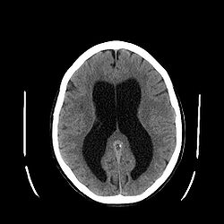
HYDROCEFALUS
Zmnožení mozkomíšního moku (likvor, CSF, MMM)
Tvorba MMM – asi 15–30 ml/hod, celkové množství MMM – 150 ml (obnoví se 3 × za den).
Příčiny
Nadměrná sekrece
Nedostatečná resorpce
Obstrukce likvorových cest
Chirurgická intervence - ventrikuloperitoneální zkrat – odvod MMM do dutiny břišní
Jediná reverzibilní demence

Slide 36
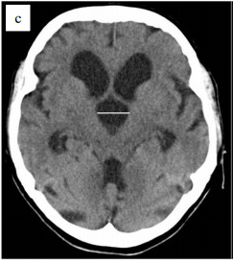
Hydrocefalus - diagnostika
U dětí typické „velké hlavy“, napjatá kůže, výrazná žilní kresba
U seniorů typické poruchy chůze, inkontinence, poruchy paměti
Zobrazovací metody – CT, MRI – typický tvar postranních komor – tzv. Mickey Mouse Sign

Slide 37
Hydrocefalus – reálný případ
Muž, 44 let
„Normální život“ – státní úředník, ženatý, dvě děti
Neuropsycho: IQ 75
V 6M operován pro hydrocefalus - ventrikuloperitoneální zkrat
Ve 14 letech problémy s chůzí, odstranění zkratu
Nyní problémy s levou nohou
Kontrolní CT
“The whole brain was reduced – frontal, parietal, temporal and occipital lobes – on both left and right sides. These regions control motion, sensibility, language, vision, audition, and emotional and cognitive functions.”
“What I find amazing to this day is how the brain can deal with something which you think should not be compatible with life.”

Slide 38
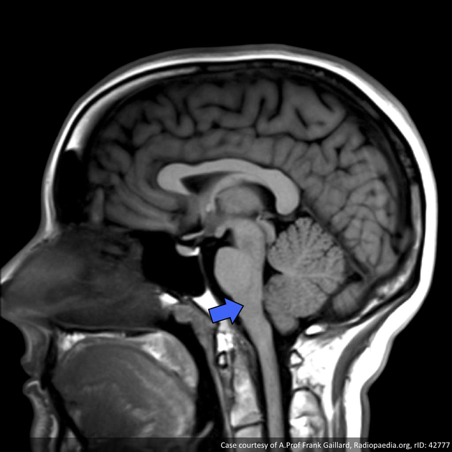
LOCKED-IN SYNDOM
Syndrom uzamčení
Poškození Varolova mostu – krvácení nebo nedokrvení, léze
Kompletní paralýza všech vůlí ovladatelných svalů, kromě okohybných svalů (většinou)
Vědomí, zrak, sluch a kognitivní funkce nejsou narušeny
Nutnost umělé plicní ventilace (ochrnutí dýchacích svalů)
Komunikace pomocí mrkání, pohybu očí nahoru/dolů, …

Slide 39
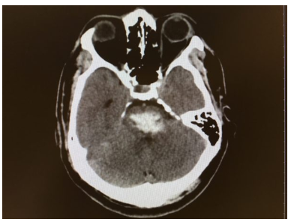
Locked-in syndom – reálný případ
Tony Nicklinson, CMP ve věku 51 let,
Neschopný pohybu nebo řeči, ale neporušené kognitivní schopnosti
Komunikace pomocí počítače, mrkáním
Boj za povolení asistované sebevraždy: “It cannot be acceptable in 21st-century Britain that I am denied the right to take my own life just because I am physically handicapped.”
Umírá „z přirozených příčin“ 6 dní po vynesení rozsudku, 7 let se syndromem uzamčení
„Goodbye world the time has come, I had some fun.“

Slide 40
APALICKÝ SYNDROM
Vegetativní stav/vigilní kóma
Zachování funkcí mozkového kmene, porucha kortikálních a subkortikálních struktur
Zachován oběh a dýchání, částečně spánek, bdění
Mimovolní pohyby, otevřené oči, záškuby, náhodné zvuky, reflexy
Žádné kognitivní funkce, neschopnost komunikace

Slide 41
Apalický syndrom – reálný případ
Pardubice, 2018
Chlapec, 10 let
Operace krčních mandlí -> krvácení -> bezvědomí -> poškození mozku -> vigilní kóma

Slide 42
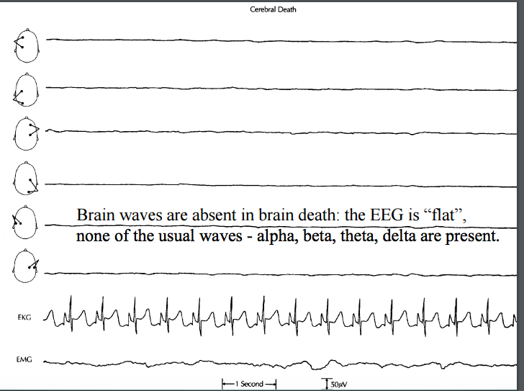
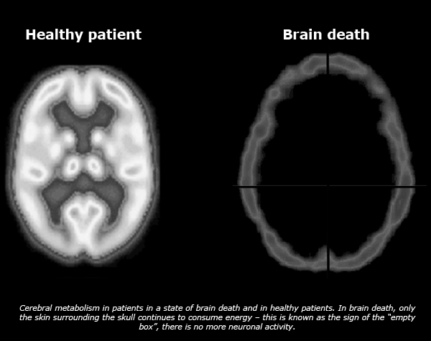
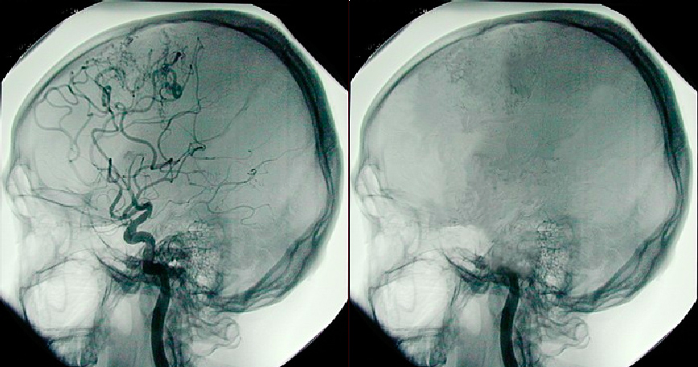
MOZKOVÁ SMRT
Vyhasnutí funkcí mozku
Vyhasnutí reflexů, bez reakcí na podněty

Slide 43
Mozková smrt – reálný případ
Brno, 2019
Žena, 27 let, 2. těhotenství
16. TT - mozková příhoda s krvácením -> mozková smrt
Udržování životních funkcí do 36. TT – porod císařským řezem
Matka umírá, dítě zdravé

Slide 44
alzbeta.minsterova@ceitec.muni.cz

